Slide 1
進捗報告
6/11(木)
小佐々優人 大田原天翔

Slide 2
卒業研究進捗
・ITパスポートの問題jsonファイルの一部修正
・app.pyのITパスポート適応完了

Slide 3
現在の課題
・ITパスポート問題に軽微な問題点あり
（主に解説の一部が不十分など）
・ITパスポート問題の使用感確認と修正

Slide 4
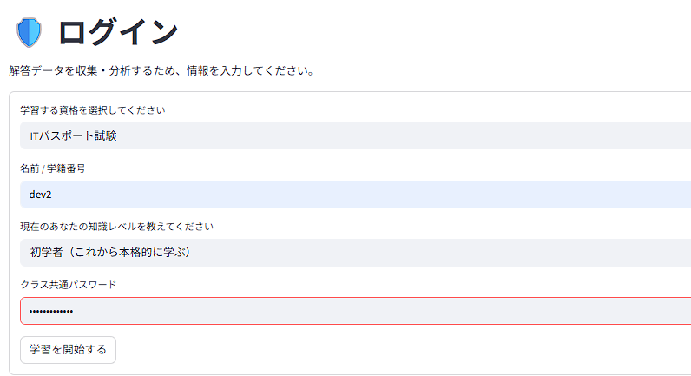
動作画面

Slide 5
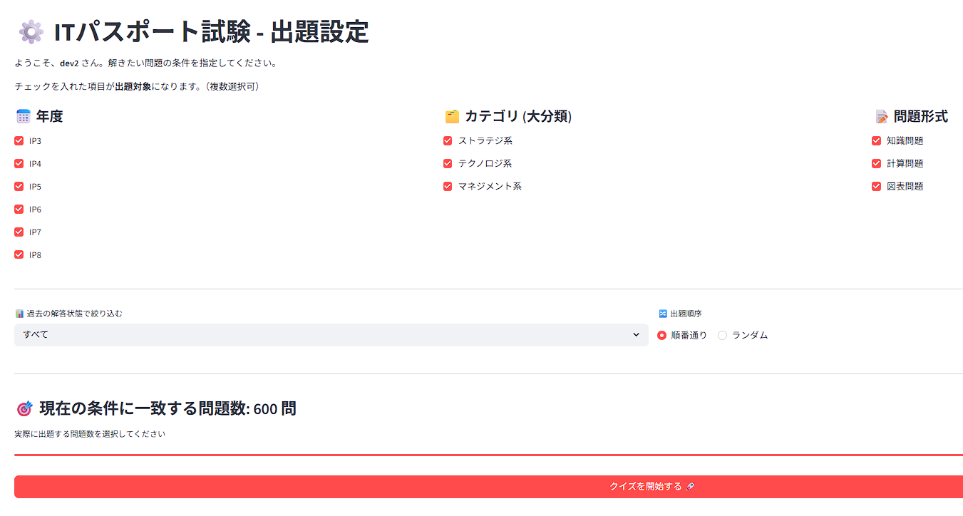
動作画面

Slide 6
来週までの目標
先週に引き続きITパスポートのデータ収集
使用感を確認後、ITパスポート問題の修正
（主に解説部分等）

